Slide 1
PLANIFICACIÓN PARA EL AUTOAPRENDIZAJE SEMANA 18 DEL 27 AL 31 DE JULIO 2020
TÍTULO | Unidad 3: El legado cultural de los Incas
ASIGNATURA/CURSO | Historia, Geografía y Cs. Sociales / 4°A
PROFESORA | Daniela Carreño Salinas
CONTENIDO | Ubicación geográfica de los mayas, aztecas e incas.
OBJETIVO DE APRENDIZAJE | OA04 Analizar y comparar las principales características de las civilizaciones americanas (Mayas, Aztecas e Incas).
OBJETIVO DE LA CLASE | Objetivo: caracterizar y distinguir el espacio geográfico donde se desarrollaron los mayas, aztecas e incas.
INDICADORES DE LOGRO | Comparan las áreas geográficas donde se desarrolló cada una de estas civilizaciones (espacio mesoamericano y andino) e infieren cómo el espacio geográfico influyó en el desarrollo de cada una de estas culturas.

Slide 2
ACTIVIDAD(ES) Y RECURSOS PEDAGÓGICOS | 1 Saludo a los estudiantes. 2. Observe el power point que se presentará y responda las preguntas que realizará la profesora. 3. Desarrolle las preguntas que hará la profesora observando el libro (páginas 166 y 210 ), aplicando los conocimientos adquiridos durante la clase. Recursos: Computador, power point, cuaderno, texto de estudio, guía, lápiz.
EVALUACIÓN FORMATIVA | TICKET DE SALIDA
ESTE MÓDULO DEBE SER ENVIADO AL SIGUIENTE CORREO ELECTRÓNICO | Saca una foto a la respuesta (sólo del ticket de salida) con tu nombre y fecha y las envía al correo daniela.carreno@colegio-jeanpiaget.cl o al wsp +569 64549047 Fecha viernes 31 de Julio.

Slide 3
Antes de comenzar…

Slide 4
Normas para clases virtuales
Cuando inicies sesión debes mantener la cámara abierta.
Debes mantener el micrófono apagado y sólo activarlo cuando respondas a la lista, te hagan alguna pregunta o tengas alguna duda.
Preséntate con vestimenta adecuada para la clase.
El chat es sólo para escribir alguna pregunta o duda que tengas.
No consumas alimentos mientras estés en clases.

Slide 5
Ubicación geográfica de los mayas, aztecas e incas.
Objetivo: caracterizar y distinguir el espacio geográfico donde se desarrollaron los mayas, aztecas e incas.

Slide 6
Los mayas
Se ubicaron en México, Guatemala, Belice, parte de Honduras y El Salvador.
Por el norte terrenos planos, clima seco y vegetación de matorral.
En el centro de clima tropical, con presencia de selvas y numerosos ríos.
En el sur mayores alturas donde se presentan climas templados y fríos y áreas con bosques.

Slide 7
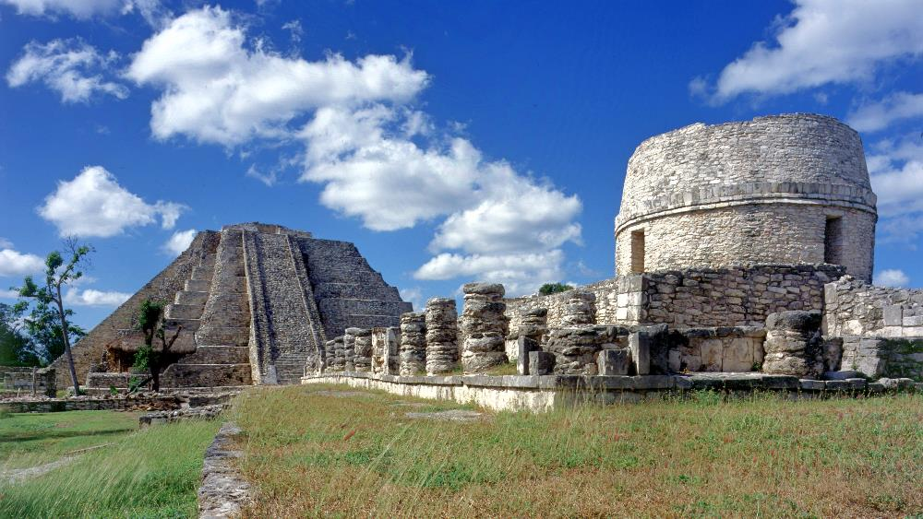
Norte
Centro
Sur

Slide 8
Los aztecas o mexicas
Se ubicaban en el área que actualmente ocupa el centro-sur de México y parte de Guatemala.
Se asentaron a orillas del lago Texcoco.
Estos territorios tienen en su centro la meseta central de México, la que está rodeada por varios cordones montañosos.
Predomina un clima cálido, en las alturas es posible encontrar climas fríos de montaña y, en otras zonas, paisajes tan variados como selvas, desiertos y bosques.

Slide 9
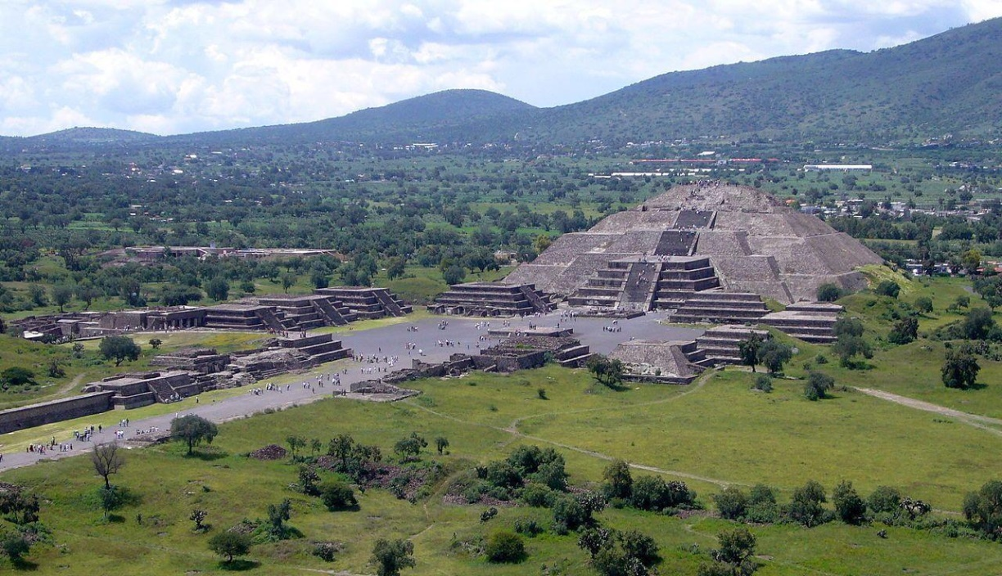

Slide 10
Los incas
Asentaron en el valle del Cusco.
Abarcó parte importante de los actuales territorios de Perú, Ecuador y Bolivia, el sur de Colombia, el noroeste de Argentina, y el norte y centro de Chile.
Hay regiones áridas y desérticas en la costa del océano Pacífico, por las altas cumbres de la cordillera de los Andes y fértiles valles templados, y por la selva amazónica.
Los climas son desde los tropicales, templados, desérticos y de frío en altura.

Slide 11
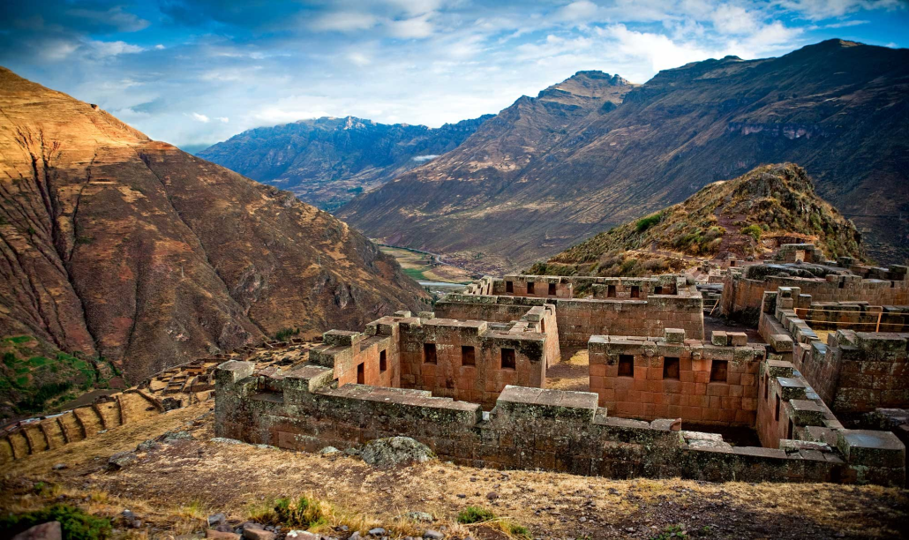

Slide 12
Apliquemos lo aprendido

Slide 13
Abramos el libro en la página 166
Desarrolla las actividades 1 y 2:
Según las áreas que ocuparon las civilizaciones maya y azteca, pinta la simbología según corresponda.
. ¿Cómo era el entorno habitado por los mayas y aztecas? Señala sus principales características a continuación.

Slide 14
Abramos el libro en la página 210.
Desarrolla las actividades 1 y 2.
Letras a y b de cada una.

Slide 15
Ticket de salida
¿Qué características tienen en común las tres civilizaciones?
¿Qué característica del paisaje te llamó más la atención? ¿Por qué?
¿Cuál de las tres civilizaciones estudiadas abarcó un territorio más amplio?
Enviar ticket a daniela.carreno@colegio-jeanpiaget.cl o al wsp +569 64549047

